Slide 1
Vytrvalostní schopnosti
Antonín Zderčík

Slide 2
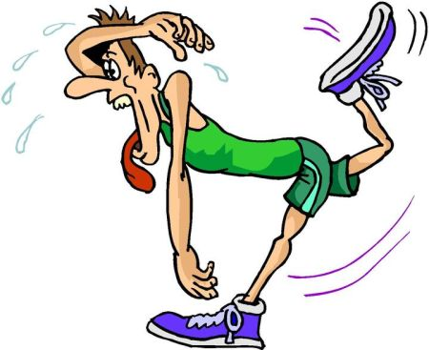
Obsah
Vytrvalostní schopnosti
Dělení
Lokální statická vytrvalost
Lokální dynamická vytrvalost
Globální vytrvalost

Slide 3
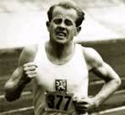
Vytrvalostní schopnosti
Schopnost organismu vykonávat pohybovou činnost určitou intenzitou po relativně dlouhou dobu nebo ve stanoveném čase

Slide 4
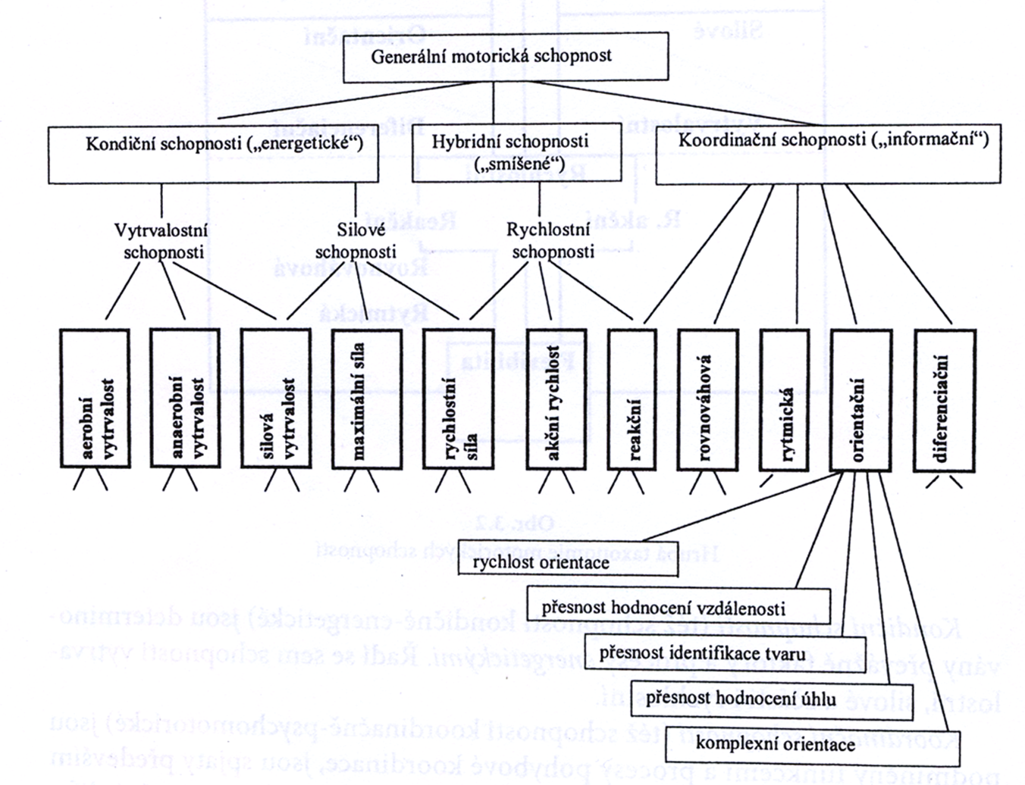

Slide 5
Dělení vytrvalostních schopností
Lokální/globální
Statická/dynamická
Obecná/speciální
Rychlostní/krátkodobá/střednědobá/ dlouhodobá

Slide 6
Testy
Lokální statické vytrvalosti
Lokální dynamické vytrvalosti
Globální vytrvalosti
Terénní/laboratorní

Slide 7
Testy lokální statické vytrvalosti
Rychlost = 0 m/s
Izometrická kontrakce
Výdrž ve shybu,
Výdrž v záklonu v sedu pokrčmo
Výdrž v hrudním záklonu v lehu na břiše

Slide 8
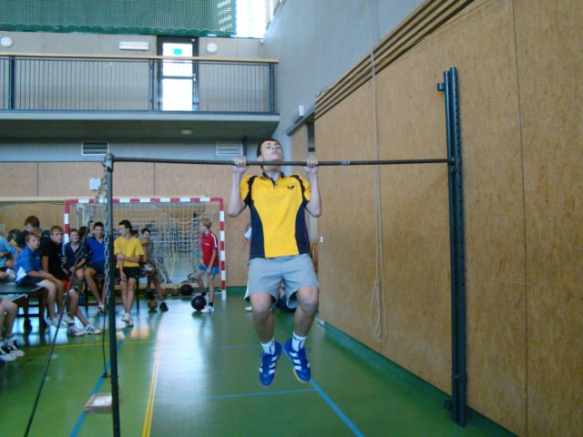
Výdrž ve shybu
Nadhmat
Brada pod žerď

Slide 9
Výdrž ve shybu
chlapci
dívky

Slide 10
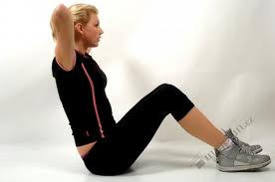
Výdrž v záklonu v sedu pokrčmo
Chodidla 30 cm od sebe
Úhel 40°

Slide 11
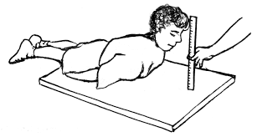
Výdrž v hrudním záklonu v lehu na břiše
Pohled dopředu na značku

Slide 12
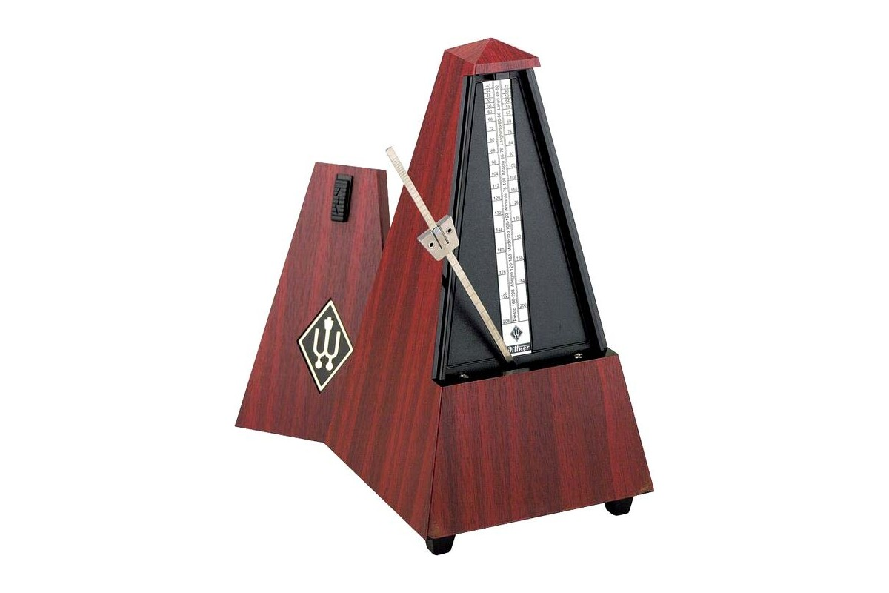
Testy lokální dynamické vytrvalosti
Max. počet opakování
Čas stanoven – počet opakování
Počet opakování stanoven – čas
Frekvence pohybu

Slide 13
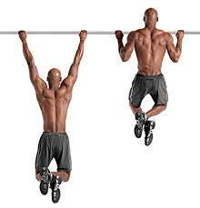
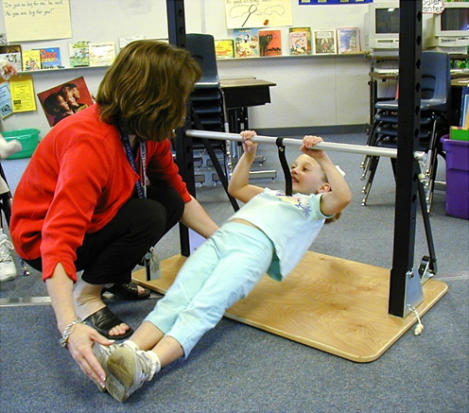
Shyby
Opakované shyby
- max. počet shybů
Modifikované shyby
- svis ležmo
- max. počet shybů
- 3 sekundy

Slide 14
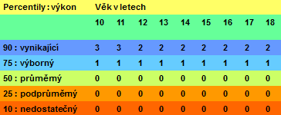
Shyby
chlapci
dívky

Slide 15
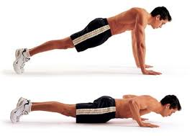
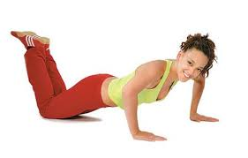
Kliky
Kliky
- max. počet
90° kliky
- max. počet
- 1 za 3s
Kliky ve vzporu klečmo

Slide 16
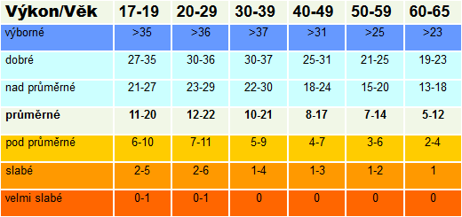
muži
ženy

Slide 17
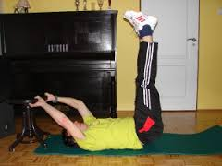
Přednožování v lehu na zádech
30 s
Pomocník přidržuje za lokty

Slide 18
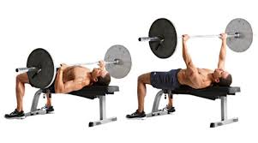
Opakovaný bench-press
Ženy – 16 kg
Muži – 36 kg
60/min

Slide 19
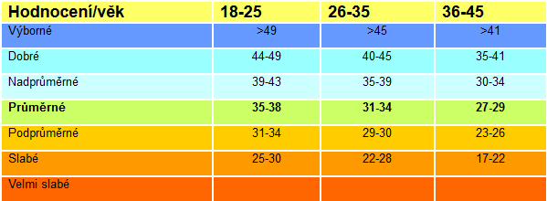
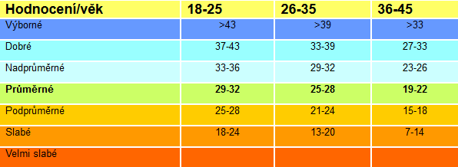
Leh-sed opakovaně
Max. počet za 60 s
muži
ženy

Slide 20
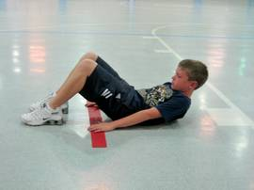
Hrudní předklony v lehu pokrčmo
Posun dlaní o 11,5 cm
Počet za minutu

Slide 21
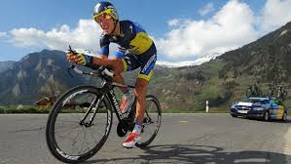
Testy globální vytrvalosti

Slide 22
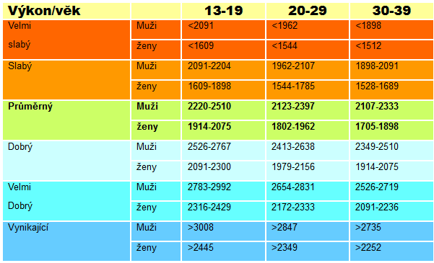
Běh po dobu 12 minut – Cooperův test

Slide 23
12 minut plavání
Libovolný styl

Slide 24
12 minut jízda na kole
Výkon v km (muži)

Slide 25
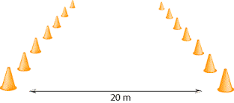
Vytrvalostní člunkový běh na vzdálenost 20 m
TO 2krát po sobě nedoběhne za koncovou čáru
Startovní rychlost – 8km/h
Koncová rychlost – 18km/h

Slide 26
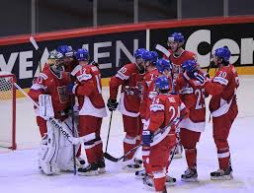
Modifikace
Plavání – 2 linie ve vzdálenosti 10m
- 0,9 m/s (0,05 m/s)
Bruslení – 2 linie ve vzdálenosti 45 m
- 3,5 m/s (0,2 m/s)

Slide 27
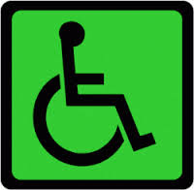
Modifikace
Chodecký test – pro seniory
- obdélníková dráha
- max. 7 km/h
Jízda na paraplegickém vozíku
- 8-úhelníková dráha
- 6km/h

Slide 28
Další
Test na 2 km chůze
Běhy – 600m, 800m, 1000m
1 míle, 1,5 míle
Běh po dobu - 6,9,15 minut

Slide 29
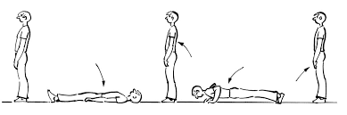
Jacíkův motorický test

Slide 30
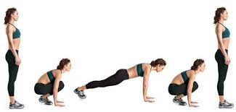
Burpee test
20 cyklů
Cyklus = stoj, vzpor dřepmo, vzpor ležmo, vzpor dřepmo, stoj

Slide 31
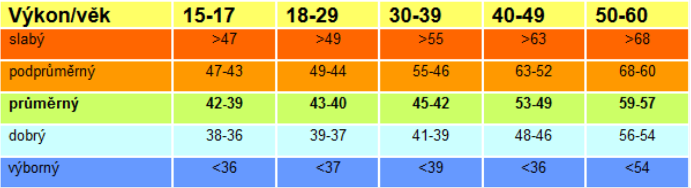
muži
ženy

Slide 32
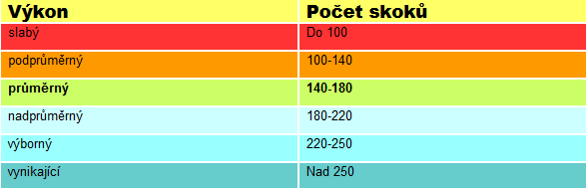
Skoky přes švihadlo
2 minuty
Snožmo, bez meziskoku

Slide 33
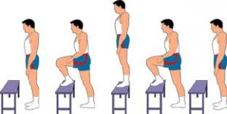
Harvardský step test
50 cm
5 minut
30/min

Slide 34
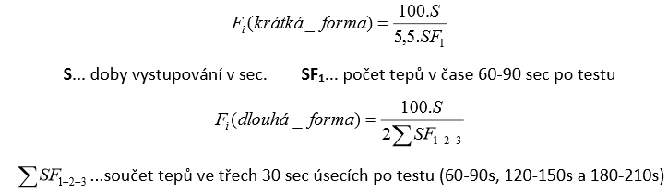

Slide 35
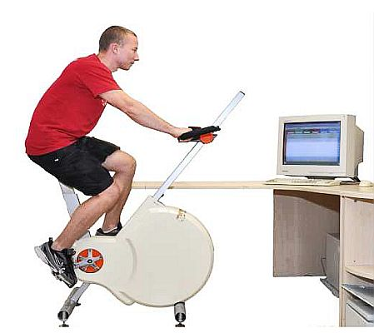
Zátěžový test W170
12 minut
3 stupně zátěže – 1; 1,5; 2 W/kg

